Slide 1


CBT No. 2, “Lic. Carlos Pichardo”, Tecámac
CENTRO DE BACHILLERATO TECNOLÓGICO
Título del tema o actividad a exponer
Nombre del estudiante
Mes de la presentación y año

Slide 2
Introducción
Una breve presentación del tema que se va a tratar (memoria de trabajo profesional)
Una explicación de la importancia de la temática
Un resumen de los objetivos de la presentación

Slide 3
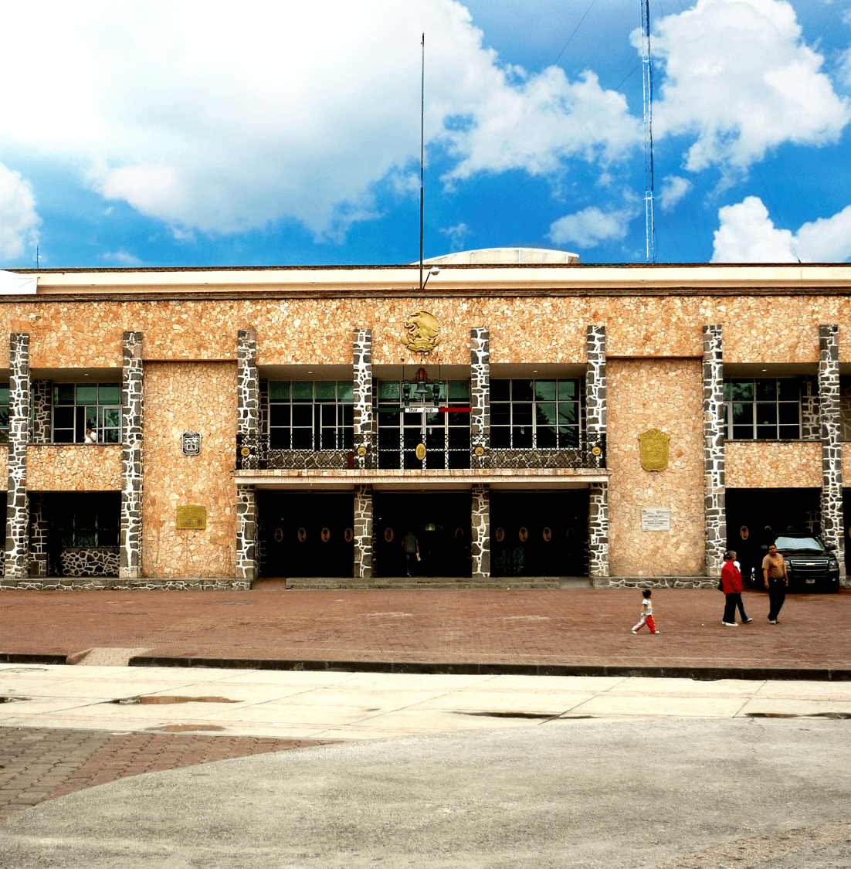
01.
CAPÍTULO 01
Contexto social, económico y cultural

Slide 4

Contexto social, económico y cultural
Capítulo 1: Contexto social, económico y cultural del lugar donde realizó sus estadías profesionales
Descripción del lugar y su entorno
Análisis de las características relevantes del entorno para el desarrollo de la empresa y el trabajo del estudiante

Slide 5
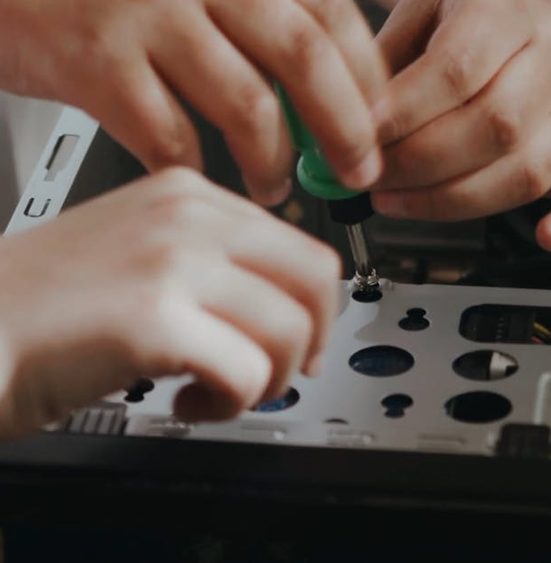
02.
CAPÍTULO 02
Competencias aplicadas

Slide 6

Competencias aplicadas
Capítulo 2: Competencias del técnico en informática, conocimientos y perfil de egreso de la carrera
Descripción de las competencias técnicas y habilidades necesarias para el perfil de egreso
Análisis de la importancia de la formación técnica y la actualización constante de conocimientos

Slide 7
03.
CAPÍTULO 03
Actividades realizadas

Slide 8

Actividades realizadas
Capítulo 3: Actividades realizadas dentro de la empresa para mejorar algún proceso
Descripción detallada de las actividades desarrolladas en la empresa
Análisis de la forma en que las actividades impactaron positivamente en los procesos de la empresa
Esta foto de Autor desconocido está bajo licencia CC BY-SA-NC

Slide 9
04.
CAPÍTULO 04
Aportaciones, sugerencias y conclusiones

Slide 10
Aportaciones, sugerencias y conclusiones
Capítulo 4: Aportaciones, sugerencias y conclusiones
Análisis de los resultados obtenidos
Aportaciones y sugerencias para futuras mejoras en la empresa
Conclusiones finales sobre la experiencia de trabajo y su impacto en el perfil del estudiante
Esta foto de Autor desconocido está bajo licencia CC BY-SA-NC

Slide 11

Referencias y fuentes bibliográficas

Slide 12
Referencias y fuentes bibliográficas
Capítulo 4: Aportaciones, sugerencias y conclusiones
Análisis de los resultados obtenidos
Aportaciones y sugerencias para futuras mejoras en la empresa
Conclusiones finales sobre la experiencia de trabajo y su impacto en el perfil del estudiante
Esta foto de Autor desconocido está bajo licencia CC BY-SA-NC

Slide 13
ANEXOS

Slide 14
Anexos

